Slide 1
het everzwijn
in vlaanderen
Samenleven met everzwijnen: hoe doe je dat?
Jolien Wevers

Slide 2

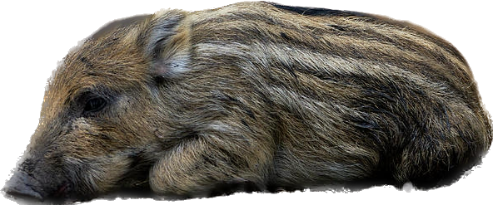
Over het everzwijn
Rottes
Niet territoriaal: wel vaste home-range
Omnivoor
Overloper
Keiler
Frisling
Zeug
Ecologie

Slide 3
Over het everzwijn
Populatie everzwijnen ~ voedselbeschikbaarheid
  Meer voedsel = snellere reproductie
  Meer voedsel = ook reproductie buiten traditionele periode
Populatie everzwijnen ~ klimaat
  Warme winters = minder sterfte frislingen
  Warme winters = meer mast
Ecologie

Slide 4
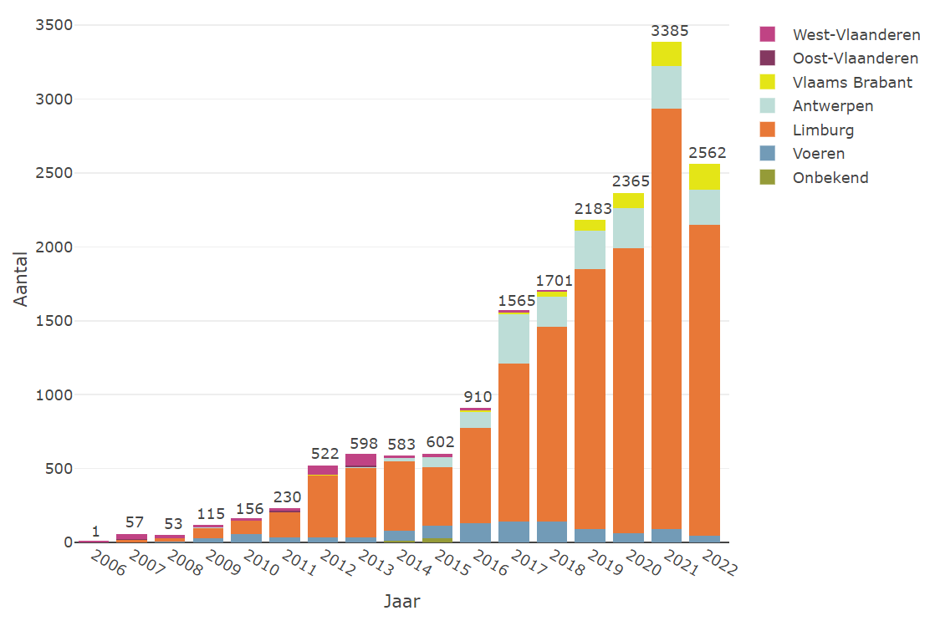
Opleving in Vlaanderen
wildapp (inbo.be)
Ecologie
Notes:
Het afschot van everzwijn wordt jaarlijks gemonitord. De resultaten (zie onderstaande figuur) tonen een stijgende trend in het verwezenlijkt afschot. Opvallend is de piek 2021. Mogelijks speelt hier de inhaalbeweging na corona. Maar ook omgevingsfactoren kunnen meespelen, zoals klimaat of voedselbeschikbaarheid. Wel lijkt de stijgende trend af te toppen, toch minstens in het buitengebied waar de dieren reeds een tiental jaar aanwezig zijn. Dit kan erop wijzen dat met de huidige aanpak de maximale capaciteit van afschot in deze regio’s stilaan bereikt is. In de gemeenten waar het everzwijn nog maar sinds kort aanwezig is, nemen we nog steeds een stijging in het afschot waar.

Slide 5
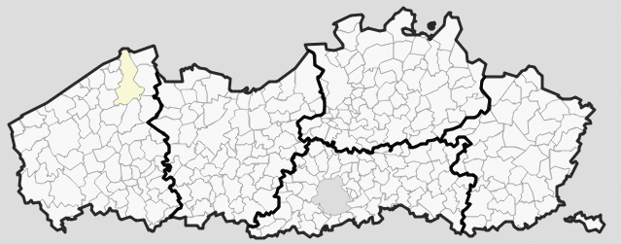
Opleving in Vlaanderen
wildapp (inbo.be)
Ecologie
Notes:
Het leefgebied van everzwijn situeert zich hoofdzakelijk in de provincie Limburg, met daarnaast ook populaties in de provincies Antwerpen en Vlaams-Brabant. In de periode 2019-2022 is gemiddeld in 51 gemeenten in Vlaanderen afschot van everzwijn gemeld, met een piek van 60 in 2020. In sommige gemeenten waar niet (of niet meer) geschoten wordt, kan niettemin een kleine populatie aanwezig zijn. Daarnaast kunnen ook nieuwe gebieden gekoloniseerd worden.

Slide 6
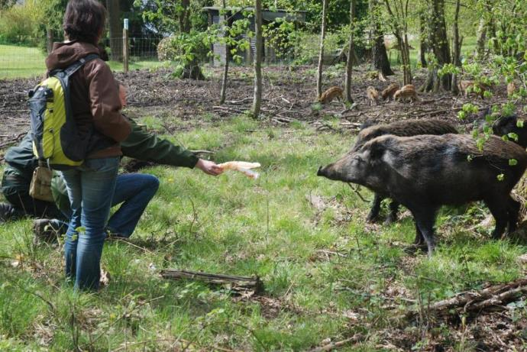
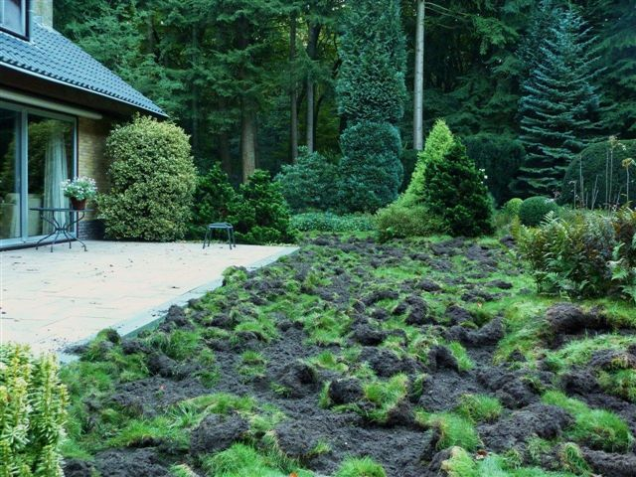
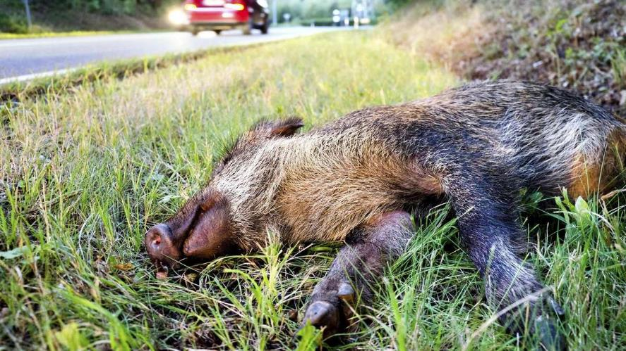
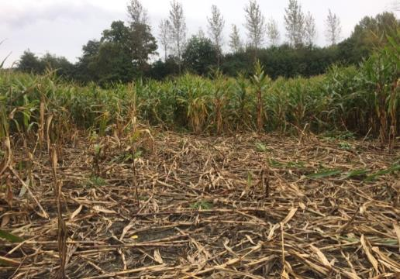
Interactie – Impact – Conflict?
Impact

Slide 7
Interactie – Impact – Conflict!
Everzwijn
Landbouwers
Jagers
Burgers
Natuur
verenigingen
Beleidsmakers
Impact

Slide 8
Interactie – Impact - Conflict
Werken aan netwerk
  Overleg
Werken aan kennis
  Communicatie
Werken aan impact
  Preventieve maatregelen
  Populatiebeheer
Toolbox

Slide 9
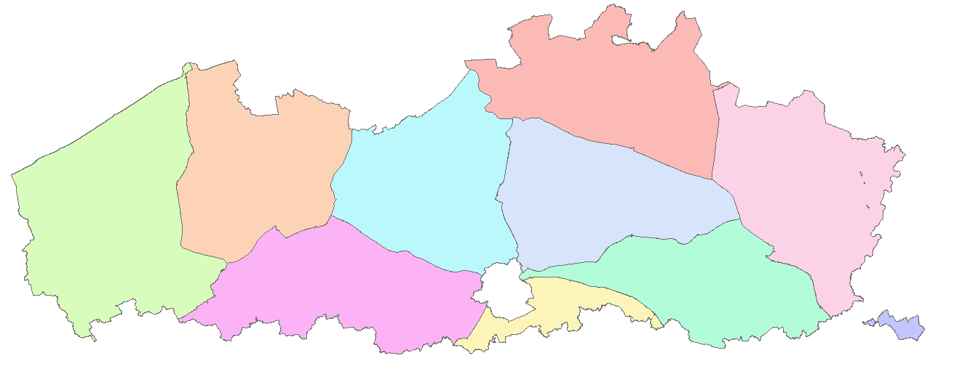
Overleg
10 faunabeheerzones
Consensus doelstelling beheer
Basis voor lokaal overleg
Toolbox

Slide 10
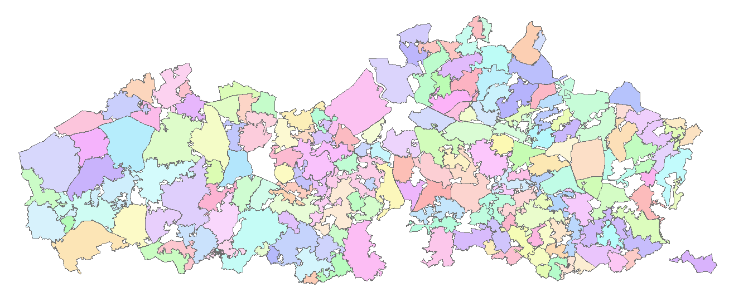
Overleg
182 erkende wildbeheereenheden
Overleg obv lokale situatie
Afspraken over concrete maatregelen
Toolbox

Slide 11
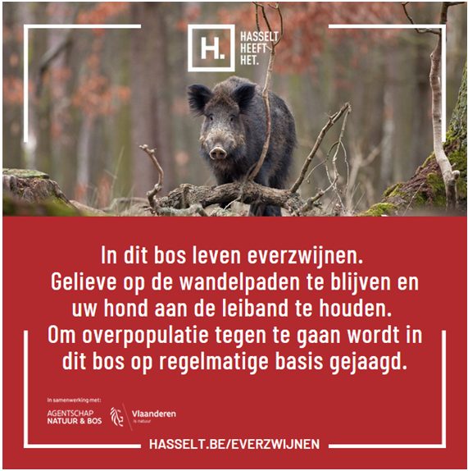
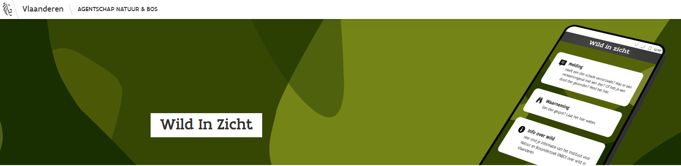
Communicatie
Beheer & Beleid
Gemeente
Burger
Toolbox

Slide 12
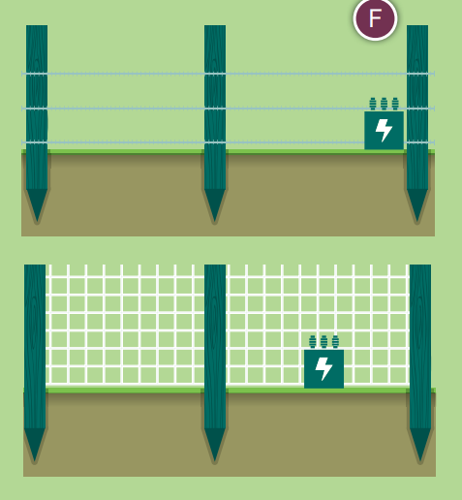
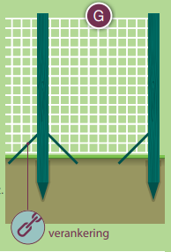
Preventie
Everzwijnproof raster vast
  1m
  2 mm draaddikte
  Max 10 cm maaswijdte
  20-50 cm ingraven
  Verankeren/verharden!
Everzwijnproof stroomdraad
  60 cm
  3 draden
  Laag beginnen
  Onderhoud!
Toolbox

Slide 13
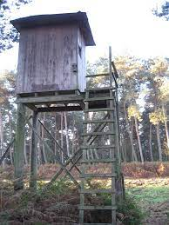
Populatiebeheer
  Preventie alleen zelden voldoende
  Bejaagbaar maken gebieden
    Jachtvoorwaarden
    Aanzit/drukjacht/kooivallen
Toolbox

Slide 14
Case 1: Eerste everzwijn
  Aanpak? Focus op overleg en communicatie!
    Melden: REBO vs everzwijncoördinator
    Melden: lokaal netwerk
    In kaart brengen situatie
Cases

Slide 15
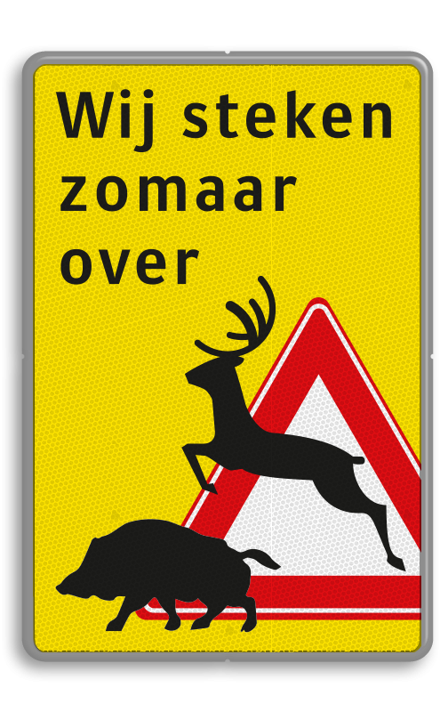
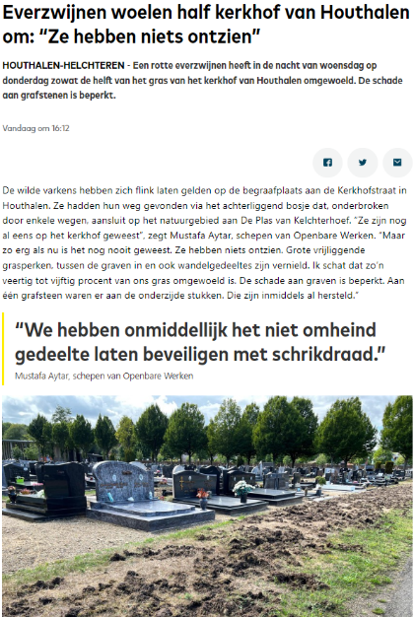
Case 2: Everzwijnen in openbaar groen
  Waarom?
    Verwevenheid natuur-bebouwing
    Stapstenen/migratie
    Rust
  Schade?
    Wroetschade
    Verkeersongevallen
Cases

Slide 16
Case 2: Everzwijnen in openbaar groen
  Aanpak? Focus op preventie en populatiebeheer
  Melden
  In kaart brengen probleem
  Preventieve maatregelen mogelijk?
    Kerkhoven
    Voetbalpleinen
    Gemeentewegen
  Bejaagbaar maken gebieden
    Gemeentebossen
    Jachtvoorwaarden
    Openbare verpachting
    Aanzit/drukjacht/kooivallen
Cases

Slide 17
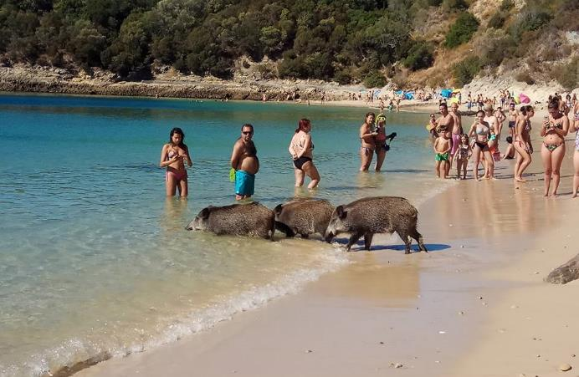
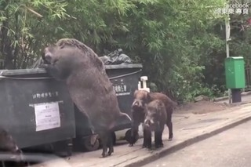
Case 3: Everzwijnen in tuinen en woonwijken
  Waarom?
    Weinig voedsel in het bos
    Aanvullen van eiwitreserves
    Veilig!
    Fastfood?
  Schade?
    Wroetschade
    Schade aan omheining
    Vuilniszakken
    Agressie naar honden
Cases

Slide 18
Case 3: Everzwijnen in tuinen en woonwijken
  Aanpak? Focus op preventie!
    Melden
    In kaart brengen probleem
      Checklist INBO
      Lokaal overleg
    Sensibiliseren:
      hoe zet je een everzwijnproof raster
      Niet actief voederen
      Composthopen afschermen
      Geen groenafval in de bosrand
    Populatiebeheer in omliggende bossen
    Populatiebeheer in woonwijken
      Faunabeheerders
Cases

Slide 19
Bij wie kan de ik terecht?
  Gemeenten als eerste contactpunt voor inwoners
  Regionaal Everzwijn Beheer Ondersteuning (REBO)
    everzwijn@vlaanderen.be
    02 553 12 69
    Enkel in de randzones waar everzwijn nog niet aanwezig is
  Everzwijncoördinator
    Jolien.wevers@limburg.be
    011 23 83 39
    In zones waar everzwijn gevestigd is
Contact

